Slide 1
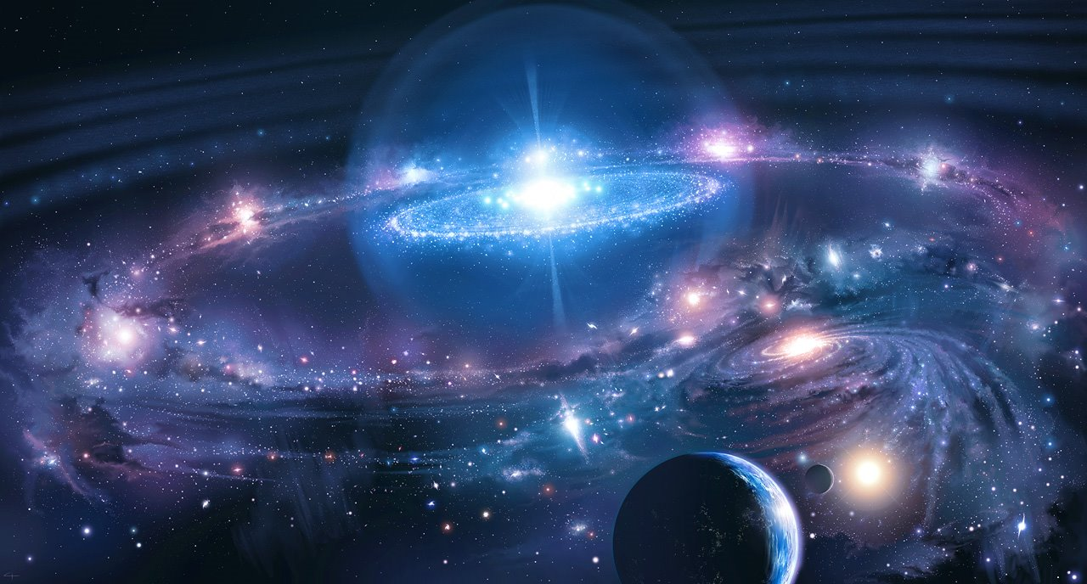

Pluralidade dos Mundos Habitados

Slide 2
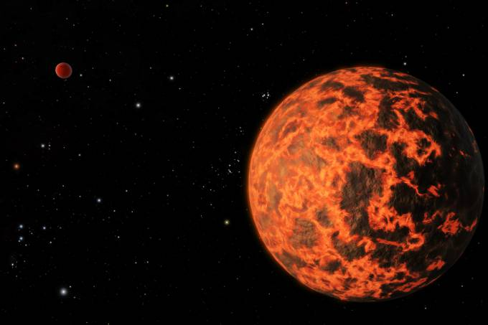
Nasa anuncia descoberta de 715 novos planetas
fora do Sistema Solar
Os novos mundos orbitam 305 estrelas e foram descobertos pelo telescópio Kepler, cuja missão é encontrar planetas semelhantes à Terra, a partir de um novo método de verificação.
(Revista Veja – 24 Fev. 2014)

Slide 3
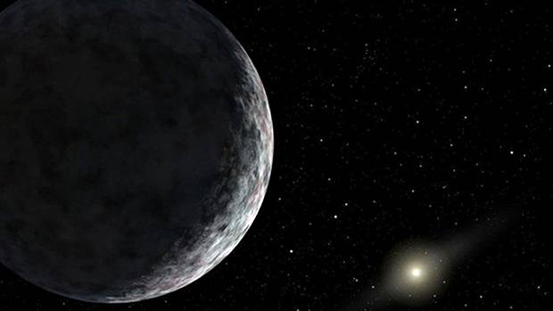
Cientistas apontam dois novos planetas no Sistema Solar
Nosso Sistema Solar pode comportar mais planetas do que os oito que conhecemos atualmente. Os possíveis novos mundos não foram observados diretamente, mas determinados por meio de cálculos, e sua comprovação pode mudar o que sabemos sobre os arredores da Terra.
(Pesquisa feita em setembro de 2014 por cientistas da Universidade Complutense de Madrid)

Slide 4
( 19 de janeiro de 2015)
Descoberta de 1.284 novos planetas deve revolucionar o estudo do Universo
A análise de observações realizadas pelo telescópio espacial Kepler confirmou a existência de 1.284 novos planetas, quase dobrando o número de mundos fora do Sistema Solar conhecidos com a ajuda do equipamento.

Slide 5
Kardec, pergunta em O Livro dos Espíritos:
Pergunta 55: São habitados todos os globos que se movem no espaço?
Sim e o homem terreno está longe de ser, como supõe, o primeiro em inteligência, em bondade e em perfeição.

Slide 6
Há muitas moradas na casa de meu Pai...
(Jesus)

Slide 7
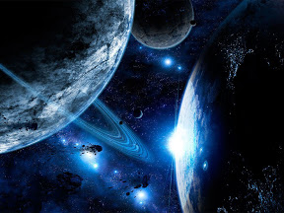
Assim como as Escolas, os Mundos são adequados às necessidades de cada grupo de Espíritos que ali vem aprender.

Slide 8
Categorias de Mundos Habitados
Os mundos estão em condições diferentes uns dos outros quanto ao grau de evolução de seus habitantes;
Há os que estão mais atrasados, adiantados ou no mesmo grau de evolução moral e intelectual que a Terra;
Nos mundos inferiores, a existência é toda material, reinam soberanas as paixões, sendo quase nula a vida moral;
Nos mundos intermédios, misturam-se o bem e o mal, predominando um ou outro, segundo o grau de adiantamento da maioria dos que os habitam;
Nos mundos mais adiantados, a vida é, por assim dizer, toda espiritual.

Slide 9

Que tipo de progresso experimentam os planetas?
material e moralmente.
• Materialmente, pela transformação dos elementos que os compõem.
• Moralmente, pela depuração dos Espíritos que os povoam.

Slide 10
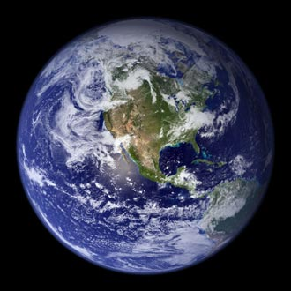
Celestes ou Divinos
CICLOS EVOLUTIVOS
DOS PLANETAS
Felizes ou Ditosos
Regeneração
Transição
Expiação
e Provas
Transição
Transição
Primitivo
Transição
ESE Cap.III §.4
Notes:
Classificação dos Mundos
1. Quanto ao grau de adiantamento ou inferioridade dos seus habitantes
1. Mundos Inferiores – a existência é toda material, reinam as paixões, quase nula é a vida moral;
2. Mundos Intermediários – Misturam-se o bem e o mal, predominando um ao outro, segundo o grau de adiantamento da maioria dos que os habitam;
3. Mundos Adiantados – A vida é por assim dizer toda espiritual;
2. Quanto ao estado em que se acham e da destinação que trazem:
1. Mundos Primitivos – destinados às primeiras encarnações da alma humana;
2. Mundos de Expiação e Provas – onde domina o mal (Terra);
3. Mundos de Regeneração – nos quais as almas ainda têm o que expiar, haurem novas forças repousando das fadigas da luta;
4. Mundos Ditosos – onde o bem sobrepuja o mal;
5. Mundos Celestes ou Divinos – habitações de espíritos depurados, onde exclusivamente reina o bem.
Os mundos estão, também, sob a lei do Progresso.
Características dos Mundos
a) Mundos Inferiores
* seres rudimentares;
* forma humana sem beleza;
* instintos, não há sentimentos de delicadeza ou de benevolência;
* não tem noção do justo e do injusto;
* a força bruta é a única lei;
* carentes de indústrias e de invenções;
* passam a vida na conquista de alimentos.
b) Mundos Superiores
* forma humana, mais embelezada, aperfeiçoada e, sobretudo, purificada;
* o corpo não tem a materialidade terrestre, não está sujeito às necessidades, nem às doenças ou deteriorações que predominância da matéria provoca;
* sentidos mais apurados;
* leveza do corpo permite locomoção rápida e fácil, deslizando pela superfície, usando apenas a vontade;
* é rápido o desenvolvimento dos corpos e curta ou quase nula a infância;
* vida mais longa do que na Terra;
* a morte não causa pavor, é considerada uma transformação feliz;
* a livre transmissão do pensamento;
* relações amistosas entre os povos;
* só a superioridade moral e intelectual estabelece diferença entre as condições e dá a supremacia;
* a autoridade merece o respeito de todos, pois está estabelecida no mérito e na justiça;
* amor e fraternidade prendem uns aos outros todos os homens;
* possuem bens adquiridos mais ou menos por meio da inteligência;
* o mal, nesses mundos, não existe;
* os mundos felizes não são orbes privilegiados, visto que Deus não é parcial para qualquer dos seus filhos; a todos dá os mesmos direitos e as mesmas facilidades para chegarmos a tais mundos.
c) Mundos Regeneradores
* servem de transição entre os mundos de expiação e os mundos felizes;
* encontra neles a calma e o repouso, acabando por depurar-se;
* sujeição às leis que regem a matéria;
* libertos das paixões, isentos do orgulho, da inveja e do ódio;
* ainda não existe a felicidade perfeita, mas a aurora da felicidade;
* o homem lá é ainda de carne;
* ainda tem de suportar provas, porém, sem as pungentes angústias da expiação.

Slide 11
CICLOS EVOLUTIVOS
DOS PLANETAS
E SEUS HABITANTES
Primitivo
Servem de morada para as primeiras encarnações dos espírito.
O homem preocupa-se apenas com a satisfação das suas necessidades materiais.
A ignorância domina totalmente o conhecimento e a moral.
Notes:
Classificação dos Mundos
1. Quanto ao grau de adiantamento ou inferioridade dos seus habitantes
1. Mundos Inferiores – a existência é toda material, reinam as paixões, quase nula é a vida moral;
2. Mundos Intermediários – Misturam-se o bem e o mal, predominando um ao outro, segundo o grau de adiantamento da maioria dos que os habitam;
3. Mundos Adiantados – A vida é por assim dizer toda espiritual;
2. Quanto ao estado em que se acham e da destinação que trazem:
1. Mundos Primitivos – destinados às primeiras encarnações da alma humana;
2. Mundos de Expiação e Provas – onde domina o mal (Terra);
3. Mundos de Regeneração – nos quais as almas ainda têm o que expiar, haurem novas forças repousando das fadigas da luta;
4. Mundos Ditosos – onde o bem sobrepuja o mal;
5. Mundos Celestes ou Divinos – habitações de espíritos depurados, onde exclusivamente reina o bem.
Os mundos estão, também, sob a lei do Progresso.
Características dos Mundos
a) Mundos Inferiores
* seres rudimentares;
* forma humana sem beleza;
* instintos, não há sentimentos de delicadeza ou de benevolência;
* não tem noção do justo e do injusto;
* a força bruta é a única lei;
* carentes de indústrias e de invenções;
* passam a vida na conquista de alimentos.
b) Mundos Superiores
* forma humana, mais embelezada, aperfeiçoada e, sobretudo, purificada;
* o corpo não tem a materialidade terrestre, não está sujeito às necessidades, nem às doenças ou deteriorações que predominância da matéria provoca;
* sentidos mais apurados;
* leveza do corpo permite locomoção rápida e fácil, deslizando pela superfície, usando apenas a vontade;
* é rápido o desenvolvimento dos corpos e curta ou quase nula a infância;
* vida mais longa do que na Terra;
* a morte não causa pavor, é considerada uma transformação feliz;
* a livre transmissão do pensamento;
* relações amistosas entre os povos;
* só a superioridade moral e intelectual estabelece diferença entre as condições e dá a supremacia;
* a autoridade merece o respeito de todos, pois está estabelecida no mérito e na justiça;
* amor e fraternidade prendem uns aos outros todos os homens;
* possuem bens adquiridos mais ou menos por meio da inteligência;
* o mal, nesses mundos, não existe;
* os mundos felizes não são orbes privilegiados, visto que Deus não é parcial para qualquer dos seus filhos; a todos dá os mesmos direitos e as mesmas facilidades para chegarmos a tais mundos.
c) Mundos Regeneradores
* servem de transição entre os mundos de expiação e os mundos felizes;
* encontra neles a calma e o repouso, acabando por depurar-se;
* sujeição às leis que regem a matéria;
* libertos das paixões, isentos do orgulho, da inveja e do ódio;
* ainda não existe a felicidade perfeita, mas a aurora da felicidade;
* o homem lá é ainda de carne;
* ainda tem de suportar provas, porém, sem as pungentes angústias da expiação.

Slide 12
CICLOS EVOLUTIVOS
DOS PLANETAS
E SEUS HABITANTES
Expiação e Provas
É a situação atual do nosso planeta.
O mal predomina sobre o bem.
Os espíritos aí encarnados têm que expiar suas faltas e ao mesmo tempo passar por provas.
Notes:
Classificação dos Mundos
1. Quanto ao grau de adiantamento ou inferioridade dos seus habitantes
1. Mundos Inferiores – a existência é toda material, reinam as paixões, quase nula é a vida moral;
2. Mundos Intermediários – Misturam-se o bem e o mal, predominando um ao outro, segundo o grau de adiantamento da maioria dos que os habitam;
3. Mundos Adiantados – A vida é por assim dizer toda espiritual;
2. Quanto ao estado em que se acham e da destinação que trazem:
1. Mundos Primitivos – destinados às primeiras encarnações da alma humana;
2. Mundos de Expiação e Provas – onde domina o mal (Terra);
3. Mundos de Regeneração – nos quais as almas ainda têm o que expiar, haurem novas forças repousando das fadigas da luta;
4. Mundos Ditosos – onde o bem sobrepuja o mal;
5. Mundos Celestes ou Divinos – habitações de espíritos depurados, onde exclusivamente reina o bem.
Os mundos estão, também, sob a lei do Progresso.
Características dos Mundos
a) Mundos Inferiores
* seres rudimentares;
* forma humana sem beleza;
* instintos, não há sentimentos de delicadeza ou de benevolência;
* não tem noção do justo e do injusto;
* a força bruta é a única lei;
* carentes de indústrias e de invenções;
* passam a vida na conquista de alimentos.
b) Mundos Superiores
* forma humana, mais embelezada, aperfeiçoada e, sobretudo, purificada;
* o corpo não tem a materialidade terrestre, não está sujeito às necessidades, nem às doenças ou deteriorações que predominância da matéria provoca;
* sentidos mais apurados;
* leveza do corpo permite locomoção rápida e fácil, deslizando pela superfície, usando apenas a vontade;
* é rápido o desenvolvimento dos corpos e curta ou quase nula a infância;
* vida mais longa do que na Terra;
* a morte não causa pavor, é considerada uma transformação feliz;
* a livre transmissão do pensamento;
* relações amistosas entre os povos;
* só a superioridade moral e intelectual estabelece diferença entre as condições e dá a supremacia;
* a autoridade merece o respeito de todos, pois está estabelecida no mérito e na justiça;
* amor e fraternidade prendem uns aos outros todos os homens;
* possuem bens adquiridos mais ou menos por meio da inteligência;
* o mal, nesses mundos, não existe;
* os mundos felizes não são orbes privilegiados, visto que Deus não é parcial para qualquer dos seus filhos; a todos dá os mesmos direitos e as mesmas facilidades para chegarmos a tais mundos.
c) Mundos Regeneradores
* servem de transição entre os mundos de expiação e os mundos felizes;
* encontra neles a calma e o repouso, acabando por depurar-se;
* sujeição às leis que regem a matéria;
* libertos das paixões, isentos do orgulho, da inveja e do ódio;
* ainda não existe a felicidade perfeita, mas a aurora da felicidade;
* o homem lá é ainda de carne;
* ainda tem de suportar provas, porém, sem as pungentes angústias da expiação.

Slide 13
CICLOS EVOLUTIVOS
DOS PLANETAS
E SEUS HABITANTES
Regeneração
Servem de transição.
É o próximo passo evolutivo em que a Terra passará.
É a reconstrução da sociedade sobre novos valores morais.
O bem predomina sobre o mal.
Notes:
Classificação dos Mundos
1. Quanto ao grau de adiantamento ou inferioridade dos seus habitantes
1. Mundos Inferiores – a existência é toda material, reinam as paixões, quase nula é a vida moral;
2. Mundos Intermediários – Misturam-se o bem e o mal, predominando um ao outro, segundo o grau de adiantamento da maioria dos que os habitam;
3. Mundos Adiantados – A vida é por assim dizer toda espiritual;
2. Quanto ao estado em que se acham e da destinação que trazem:
1. Mundos Primitivos – destinados às primeiras encarnações da alma humana;
2. Mundos de Expiação e Provas – onde domina o mal (Terra);
3. Mundos de Regeneração – nos quais as almas ainda têm o que expiar, haurem novas forças repousando das fadigas da luta;
4. Mundos Ditosos – onde o bem sobrepuja o mal;
5. Mundos Celestes ou Divinos – habitações de espíritos depurados, onde exclusivamente reina o bem.
Os mundos estão, também, sob a lei do Progresso.
Características dos Mundos
a) Mundos Inferiores
* seres rudimentares;
* forma humana sem beleza;
* instintos, não há sentimentos de delicadeza ou de benevolência;
* não tem noção do justo e do injusto;
* a força bruta é a única lei;
* carentes de indústrias e de invenções;
* passam a vida na conquista de alimentos.
b) Mundos Superiores
* forma humana, mais embelezada, aperfeiçoada e, sobretudo, purificada;
* o corpo não tem a materialidade terrestre, não está sujeito às necessidades, nem às doenças ou deteriorações que predominância da matéria provoca;
* sentidos mais apurados;
* leveza do corpo permite locomoção rápida e fácil, deslizando pela superfície, usando apenas a vontade;
* é rápido o desenvolvimento dos corpos e curta ou quase nula a infância;
* vida mais longa do que na Terra;
* a morte não causa pavor, é considerada uma transformação feliz;
* a livre transmissão do pensamento;
* relações amistosas entre os povos;
* só a superioridade moral e intelectual estabelece diferença entre as condições e dá a supremacia;
* a autoridade merece o respeito de todos, pois está estabelecida no mérito e na justiça;
* amor e fraternidade prendem uns aos outros todos os homens;
* possuem bens adquiridos mais ou menos por meio da inteligência;
* o mal, nesses mundos, não existe;
* os mundos felizes não são orbes privilegiados, visto que Deus não é parcial para qualquer dos seus filhos; a todos dá os mesmos direitos e as mesmas facilidades para chegarmos a tais mundos.
c) Mundos Regeneradores
* servem de transição entre os mundos de expiação e os mundos felizes;
* encontra neles a calma e o repouso, acabando por depurar-se;
* sujeição às leis que regem a matéria;
* libertos das paixões, isentos do orgulho, da inveja e do ódio;
* ainda não existe a felicidade perfeita, mas a aurora da felicidade;
* o homem lá é ainda de carne;
* ainda tem de suportar provas, porém, sem as pungentes angústias da expiação.

Slide 14
Felizes ou Ditosos
Celestes ou Divinos
(...) Deus não é parcial para qualquer de seus filhos; a todos dá os mesmos direitos e as mesmas facilidades para chegarem a tais mundos. Fá-los partir todos do mesmo ponto e a nenhum dota melhor do que aos outros; a todos são acessíveis as mais altas categorias: apenas lhes cumpre a eles conquistá-las pelo seu trabalho, alcançá-las mais depressa, ou permanecer inativos por séculos de séculos no lodaçal da Humanidade.
Notes:
Classificação dos Mundos
1. Quanto ao grau de adiantamento ou inferioridade dos seus habitantes
1. Mundos Inferiores – a existência é toda material, reinam as paixões, quase nula é a vida moral;
2. Mundos Intermediários – Misturam-se o bem e o mal, predominando um ao outro, segundo o grau de adiantamento da maioria dos que os habitam;
3. Mundos Adiantados – A vida é por assim dizer toda espiritual;
2. Quanto ao estado em que se acham e da destinação que trazem:
1. Mundos Primitivos – destinados às primeiras encarnações da alma humana;
2. Mundos de Expiação e Provas – onde domina o mal (Terra);
3. Mundos de Regeneração – nos quais as almas ainda têm o que expiar, haurem novas forças repousando das fadigas da luta;
4. Mundos Ditosos – onde o bem sobrepuja o mal;
5. Mundos Celestes ou Divinos – habitações de espíritos depurados, onde exclusivamente reina o bem.
Os mundos estão, também, sob a lei do Progresso.
Características dos Mundos
a) Mundos Inferiores
* seres rudimentares;
* forma humana sem beleza;
* instintos, não há sentimentos de delicadeza ou de benevolência;
* não tem noção do justo e do injusto;
* a força bruta é a única lei;
* carentes de indústrias e de invenções;
* passam a vida na conquista de alimentos.
b) Mundos Superiores
* forma humana, mais embelezada, aperfeiçoada e, sobretudo, purificada;
* o corpo não tem a materialidade terrestre, não está sujeito às necessidades, nem às doenças ou deteriorações que predominância da matéria provoca;
* sentidos mais apurados;
* leveza do corpo permite locomoção rápida e fácil, deslizando pela superfície, usando apenas a vontade;
* é rápido o desenvolvimento dos corpos e curta ou quase nula a infância;
* vida mais longa do que na Terra;
* a morte não causa pavor, é considerada uma transformação feliz;
* a livre transmissão do pensamento;
* relações amistosas entre os povos;
* só a superioridade moral e intelectual estabelece diferença entre as condições e dá a supremacia;
* a autoridade merece o respeito de todos, pois está estabelecida no mérito e na justiça;
* amor e fraternidade prendem uns aos outros todos os homens;
* possuem bens adquiridos mais ou menos por meio da inteligência;
* o mal, nesses mundos, não existe;
* os mundos felizes não são orbes privilegiados, visto que Deus não é parcial para qualquer dos seus filhos; a todos dá os mesmos direitos e as mesmas facilidades para chegarmos a tais mundos.
c) Mundos Regeneradores
* servem de transição entre os mundos de expiação e os mundos felizes;
* encontra neles a calma e o repouso, acabando por depurar-se;
* sujeição às leis que regem a matéria;
* libertos das paixões, isentos do orgulho, da inveja e do ódio;
* ainda não existe a felicidade perfeita, mas a aurora da felicidade;
* o homem lá é ainda de carne;
* ainda tem de suportar provas, porém, sem as pungentes angústias da expiação.

Slide 15
Emmanuel, no livro “Religião dos Espíritos”:
“(... )temos, assim, no Espaço Incomensurável,
mundos-berços e mundos-experiências, mundos universidades e mundos-templos, mundos oficinas e mundos-reformatórios, mundos-hospitais e mundos-prisões ...”

Slide 16
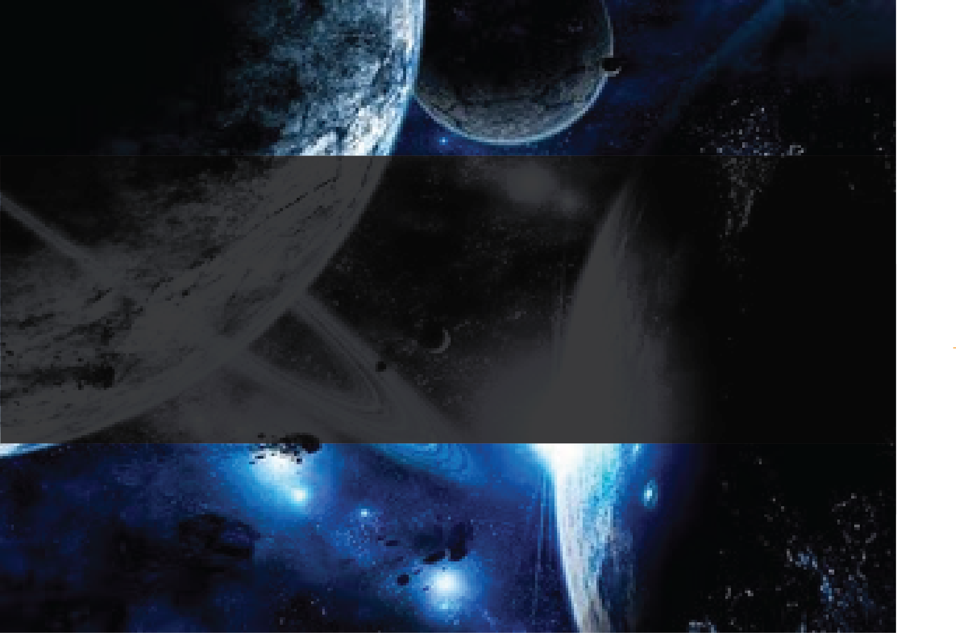
.. Entre essas moradas materiais, no intervalo desses mundos planetários, prisões ou presídios flutuam no Espaço, outros domínios da Vida se estendem, vida espiritual, vida gloriosa, que nossos sentidos espessos não podem perceber porque, sob suas radiações, quebrar-se-iam qual se rompe o vidro ao choque de uma pedra.

Slide 17
Mundos Transitórios
são mundos que servem de estações ou ponto de repouso aos Espíritos Errantes.
Existem mundos, conforme a natureza dos espíritos, a que eles tem acesso, onde gozam de maior ou menor bem-estar. Os espíritos que se encontram nesses mundos são livres para deixá-los, a fim de irem para onde devam ir
Os espíritos progridem nos mundos transitórios ao se instruírem com vistas à perfeição.
Esses mundos não são habitados por seres corpóreos, sua superfície é estéril, pois os habitantes de nada necessitam da parte material.
Estes mundos são estéreis apenas temporariamente.
Mesmo não tendo belezas naturais, refletem as belezas da imensidade.
A Terra já pertenceu à categoria de mundo transitório. Este fato ocorreu durante sua formação.

Slide 18
Colônias ou regiões espirituais
  são locais destinados aos Espíritos desencarnados, que ainda necessitam de reencarnação, e intimamente ligados a um planeta pelas ações cometidas no passado por esses espíritos, onde os mesmos podem ficar transitoriamente;
  nessas colônias ou regiões, os espíritos necessitados recebem ajuda, tratamento, apoio e orientação de organizações de espíritos dedicados ao bem, como forma de auxiliá-los e prepará-los para o processo reencarnatório e/ou de prosseguimento na sua jornada evolutiva.
  “Nosso Lar” é uma Colônia Espiritual situada nos planos vizinhos da esfera terrestre, cujo conhecimento nos foi trazido pela obra de André Luiz.

Slide 19
..
Emmanuel nos lembra também que :
Quando nos referimos aos mundos superiores, recordemos que a Terra, um dia, formará entre eles por estância divina.
Justiça Divina – lição 52

Slide 20
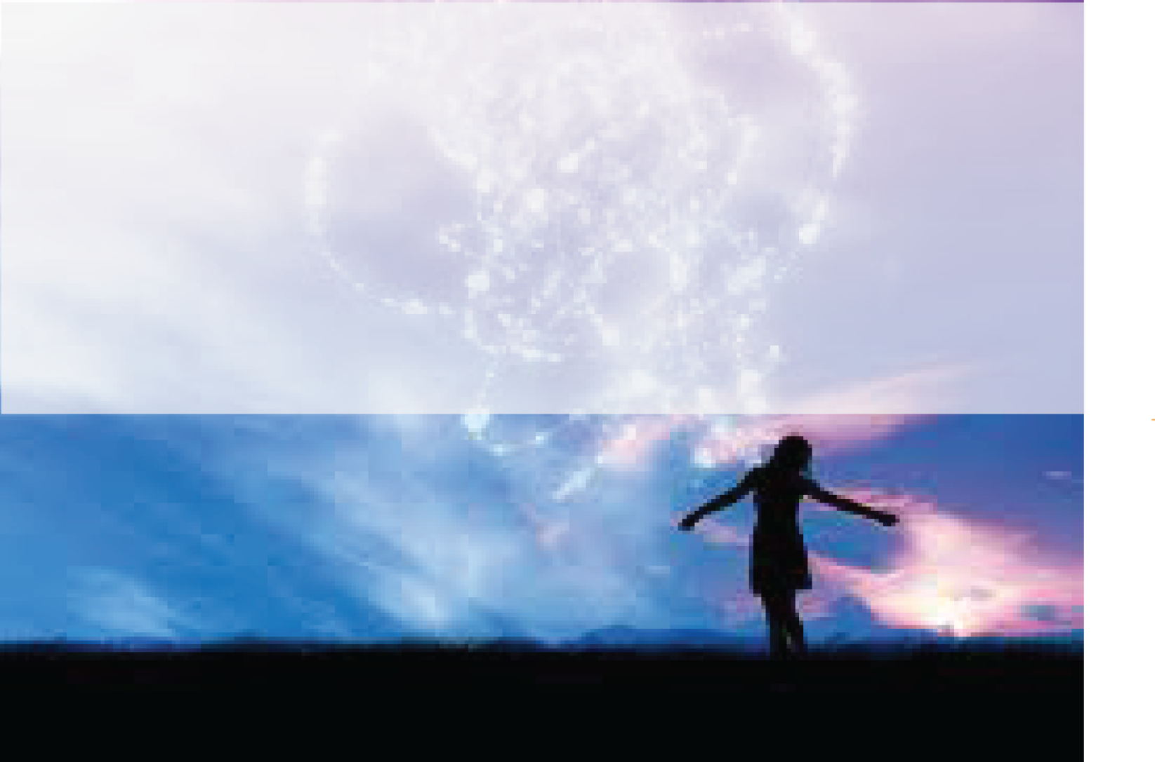
Não olvidemos, contudo, que a Terra é uma escola.
Se não é possível conceder, por enquanto, um título de conhecimento total aos discípulos rebeldes e preguiçosos. Isso será possível um dia, quando a evolução moral houver atingido o nível indispensável ao aproveitamento dessa ou daquela força, em benefício de todos.
O consolador – Questão – 76 – Emmanuel

Slide 21

A DESTINAÇÃO FUTURA DA TERRA
Sendo a Terra um mundo inferior destinado à purificação dos Espíritos imperfeitosd, está nisso a razão do mal que ai predomina, até que praza a Deus fazer dela morada de Espíritos mais adiantados.
(o Céu e o Inferno cap. III – item 11)

Slide 22
.. (...) figure-se a Terra como um subúrbio,
um hospital, uma penitenciária, um sítio malsão, e ela é simultaneamente tudo isso (...)ora o que é a população da Terra comparada à população de todos esses mundos?
O Evangelho Segundo O Espiritismo – capitulo 3

Slide 23
.. (...) o homem deixa a Terra e vai para mundos mais felizes quando está curado das suas enfermidades morais.
O Evangelho Segundo O Espiritismo – capitulo 3 – item 7

Slide 24

A GERAÇÃO FUTURA
Havendo chegado o tempo, grande migração se verifica entre os planetas.
Os que praticam o mal pelo mal, ainda não tocados pelo sentimento do bem, não mais sendo dignos do planeta transformado, são dele excluídos, porque sua presença constituiria obstáculo ao progresso.

Slide 25

Em cada criança que nascer, em vez de um Espírito atrasado e inclinado ao mal, que antes nela encarnaria, virá um Espírito mais adiantado e propenso ao bem.

Slide 26
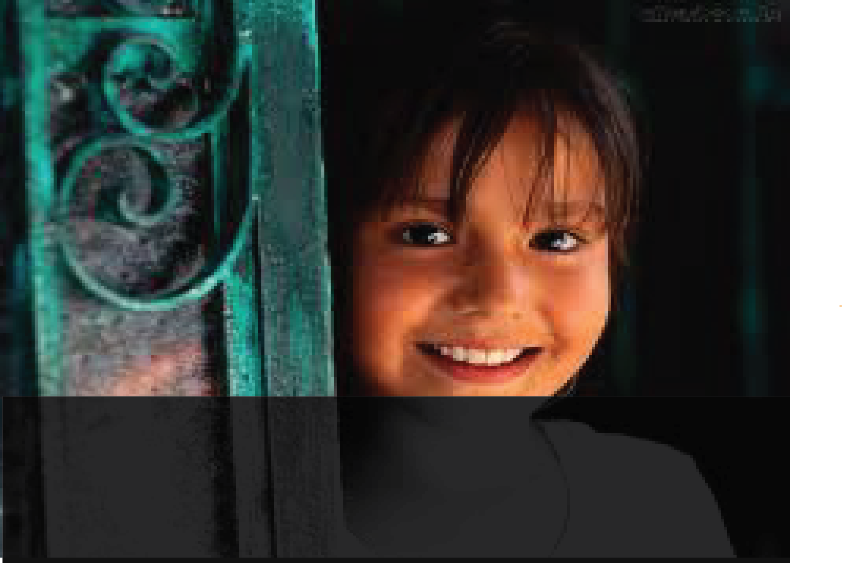
A época atual é de transição; confundem-se os elementos das duas gerações. Colocados no ponto intermédio, assistimos à partida de uma e à chegada de outra, já se assinalando cada uma, no mundo, pelos caracteres que lhes são peculiares.

Slide 27
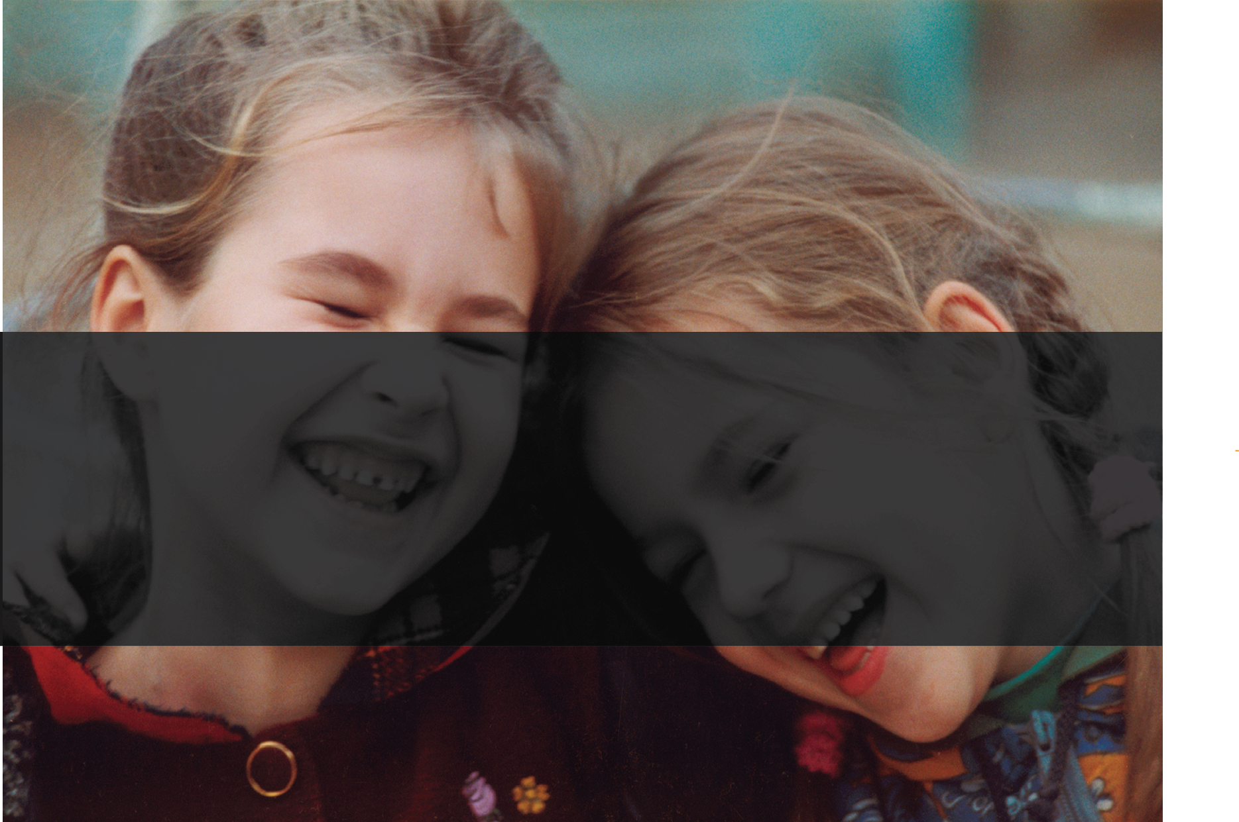
Cabendo-lhe fundar a era do progresso moral, a nova geração se distinguirá por inteligência e razão geralmente precoces, juntas ao sentimento inato do bem e à crença espiritualista, o que constitui sinal indubitável de certo grau de adiantamento anterior.

Slide 28


“A fim de que o mundo se transforme é necessário que haja a modificação do ser humano para melhor, por ser a célula máter da sociedade. Enquanto mantiver a enfermidade espiritual resultante do atraso evolutivo, nenhuma força externa conseguirá alterar a marcha moral do planeta, desde que os seus habitantes recusem-se à transformação interior.
Os momentos que vivemos são de esforço auto iluminativo, graças às revelações que descem à Terra com maior frequência e às informações seguras em torno do processo de mudança, oferecendo a visão do futuro que a todos nos espera.
Manoel Philomeno de Miranda

Slide 29
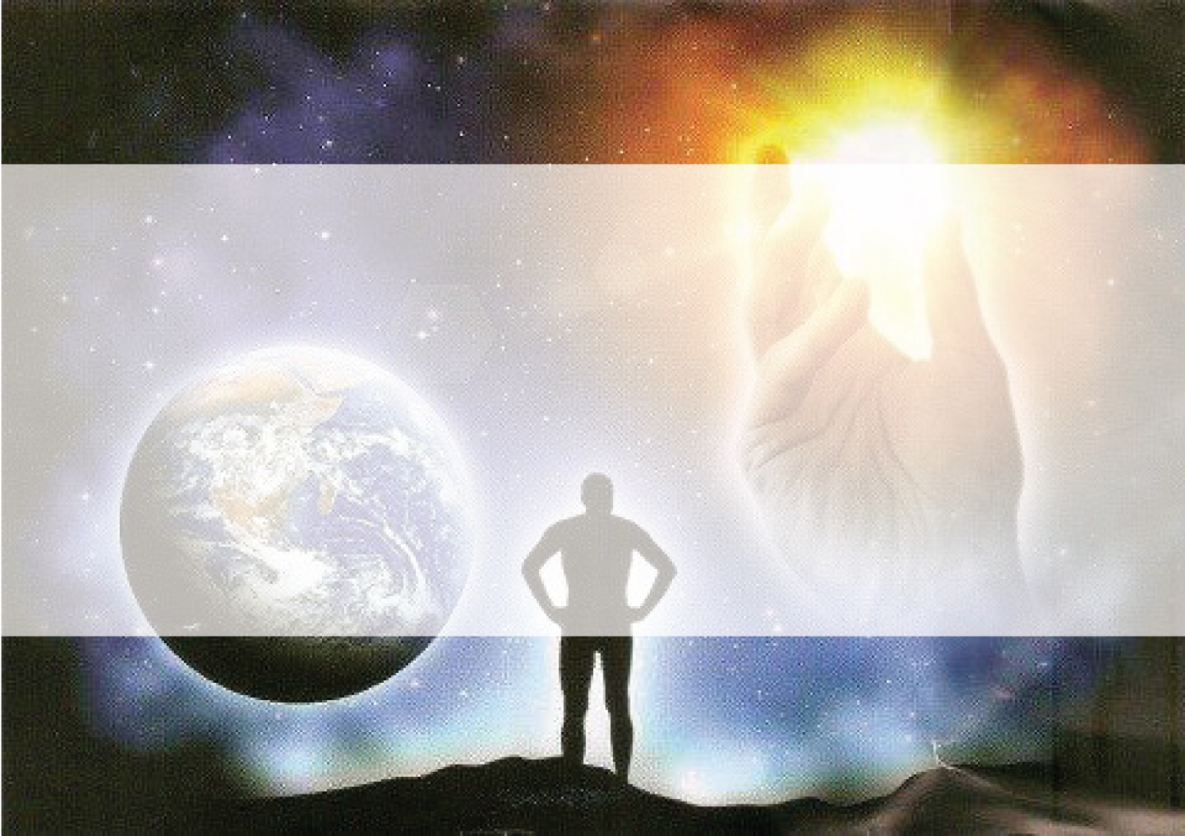
Qual a melhor escola de preparação das almas reencarnadas, na Terra?

Slide 30
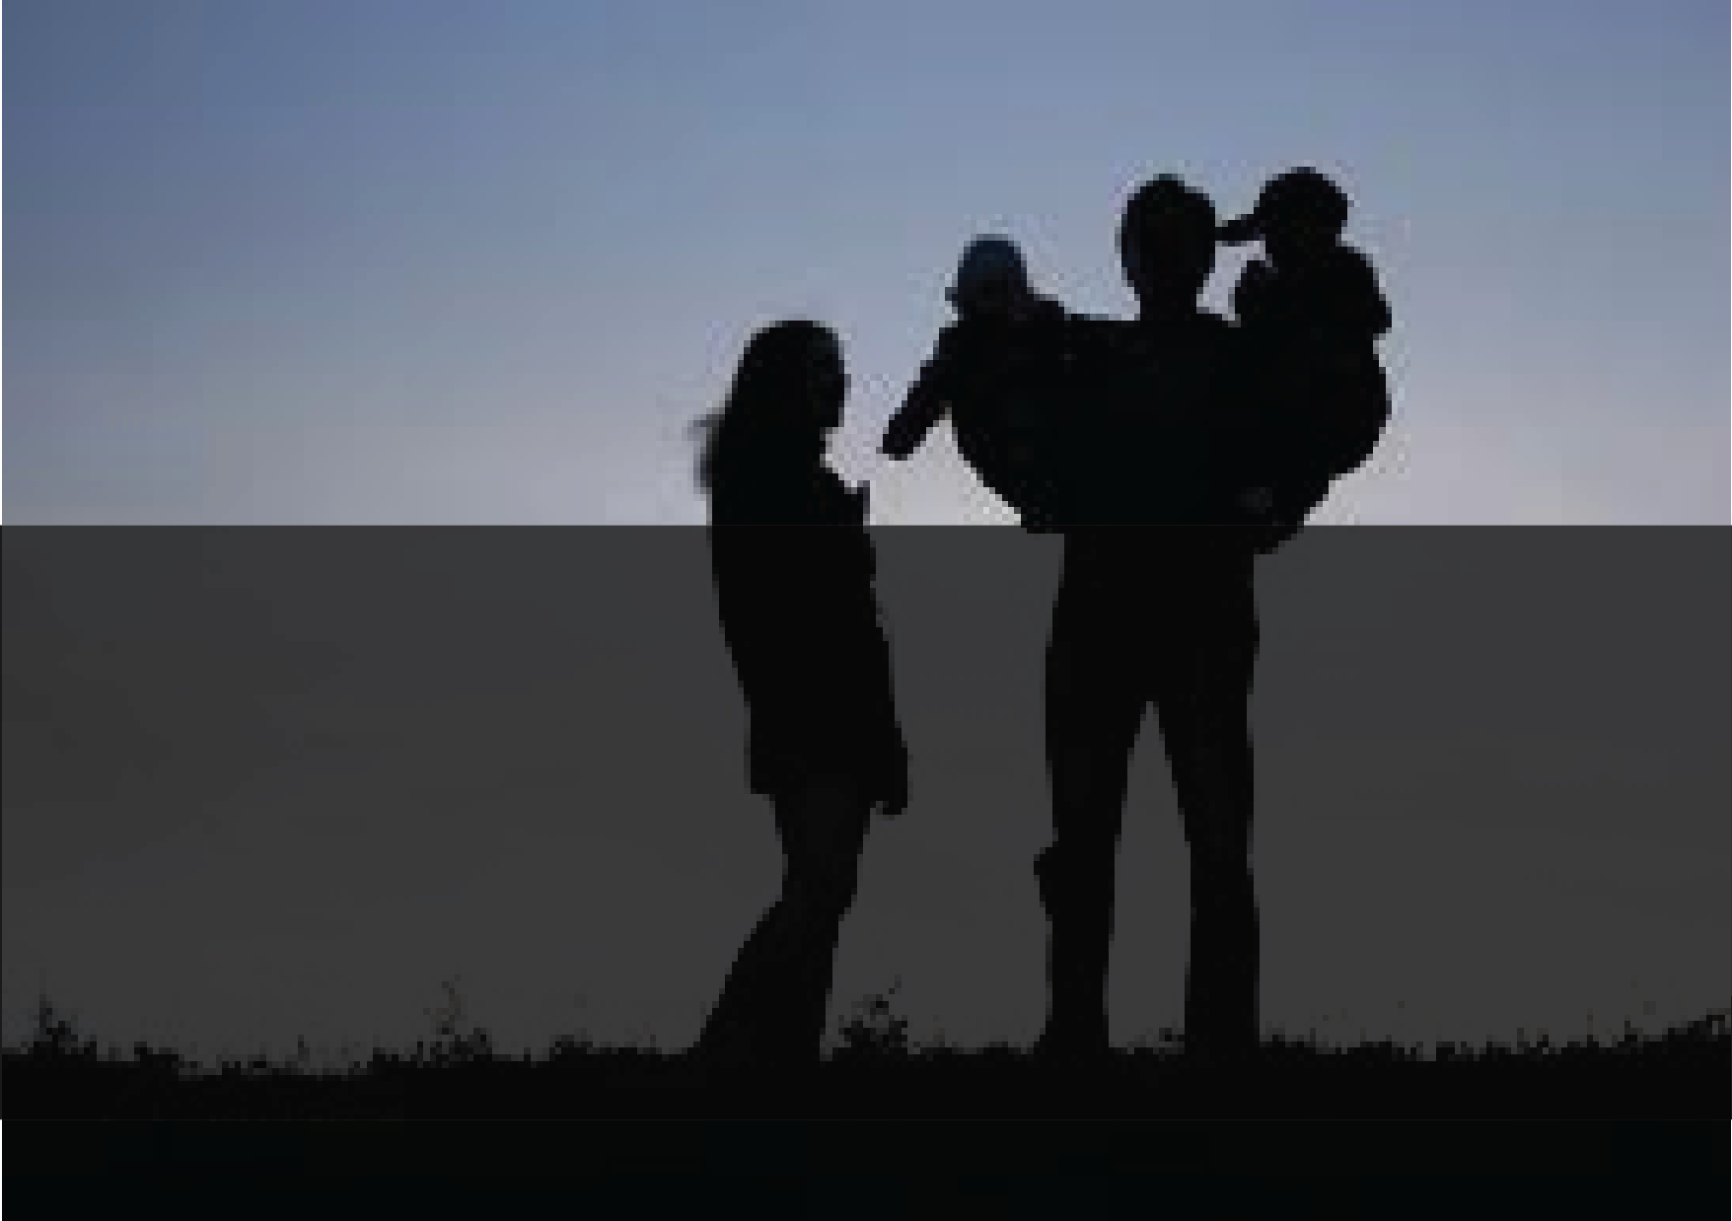
A melhor escola ainda é o lar, onde a criatura deve receber as bases do sentimento e do caráter.
Os estabelecimentos de ensino, propriamente do mundo, podem instruir, mas só o instituto da família pode educar.
É por essa razão que a universidade poderá fazer o cidadão, mas somente o lar pode edificar o homem.

Slide 31

Na sua grandiosa tarefa de cristianização, essa é a profunda finalidade do Espiritismo evangélico, no sentido de iluminar a consciência da criatura, a fim de que o lar se refaça e novo ciclo de progresso espiritual se traduza, entre os homens, em lares cristãos, para a nova era da Humanidade.
Emmanuel

Slide 32

BIBLIOGRAFIA:
1.O Livro dos Espíritos _ Allan Kardec.
2.O Evangelho segundo o Espiritismo, de Allan Kardec, cap. 3, itens 4, 6, 13, 14 e 15.
4.A Gênese, de Allan Kardec, cap. IX, item 1; cap. XVIII, itens 2, 27 e 28.
5.Justiça Divina – Emmanuel
6.Religião dos Espíritos - Emmanuel
7.O problema do ser do destino e da dor – Leon Denis
8.O Consolador, de Emmanuel, psicografado por Chico Xavier.
9.Transição Planetária – Manoel Philomeno de Miranda – Divaldo Pereira Franco.
10.Amanhecer de uma nova era - Manoel Philomeno de Miranda – Divaldo Pereira Franco.

Slide 33


Slide 34


